Slide 1
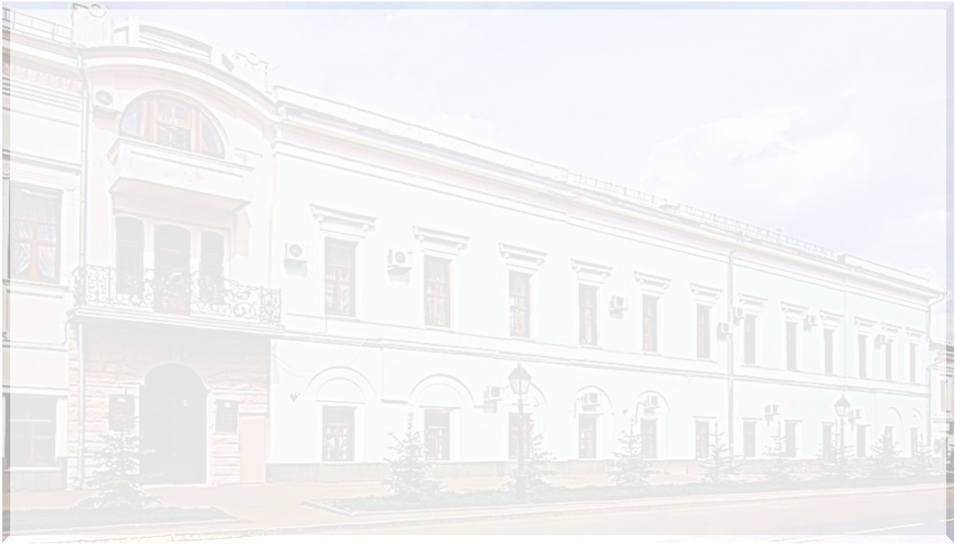
Стратегические ориентиры
развития дошкольного образования
в Республике Татарстан
И.Г.Хадиуллин
первый заместитель министра образования и науки
Республики Татарстан

Slide 2
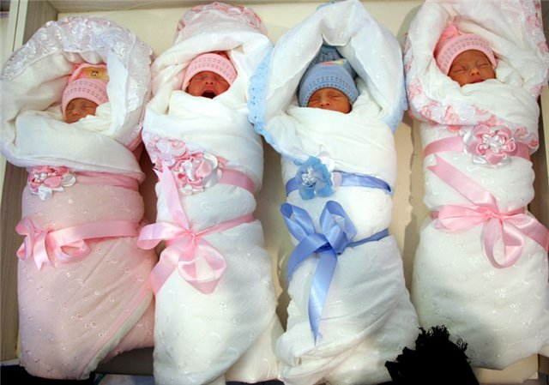
2

Slide 3
3
Национальный проект «Демография»
Строительство 29 ДОО на 6 010 мест
3 090 мест для детей до 3 лет
2 920 для детей от 3 до 7 лет
г.Казань (10 ДОО), г.Набережные Челны (6), г.Нижнекамск (2), г.Альметьевск (2), г.Арск, г.Елабуга, г.Азнакаево, г.Мензелинск, Кайбицкий, Лаишевский, Пестречинский, Нурлатский, Тукаевский муниципальные районы
Бюджет РФ, млн. рублей | Бюджет РТ, млн. рублей | Всего, млн. рублей
994,3 | 4 430,1 | 5 424,4

Slide 4
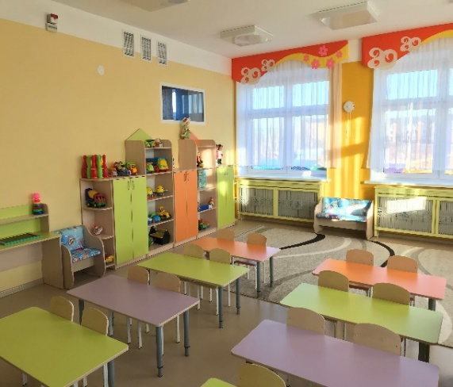
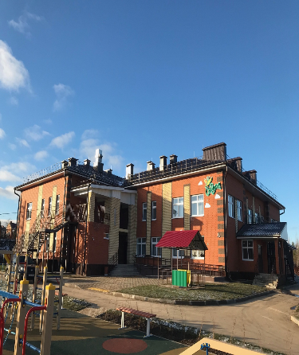
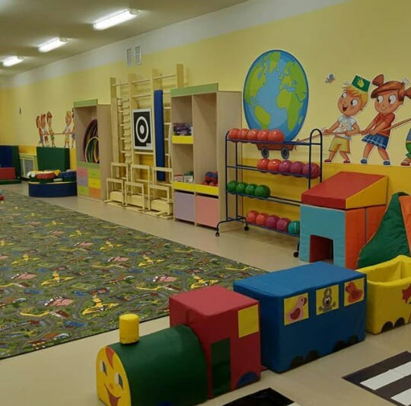
4
Строительство детских садов в 2018 году
7 ДОО на 785 мест:
Арский, Тукаевский районы - в рамках программы по созданию ясельных мест
г. Нижнекамск, Актанышский, Атнинский, Верхне-Услонский, Кукморский районы

Slide 5
Прогнозная потребность в кадрах
для новых детских садов
 | 2019 | 2020 | 2021
Педагогический персонал | 578 | 470 | 437
Административный, прочий персонал | 972 | 786 | 747

Slide 6
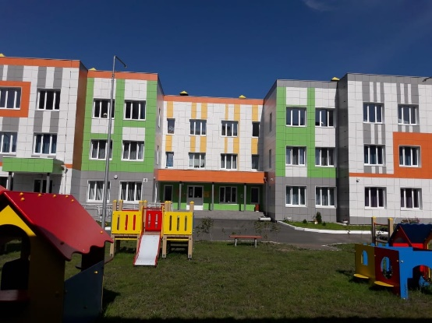
Строительство детских садов в 2020 – 2021 гг.
Более 9 000 дополнительных мест,
в т.ч. 5 000 ясельных мест
Объем федеральной субсидии –
более 2,6 млрд. рублей
100% доступность дошкольного образования для детей от 1,5 до 3 лет в 2021 году

Slide 7
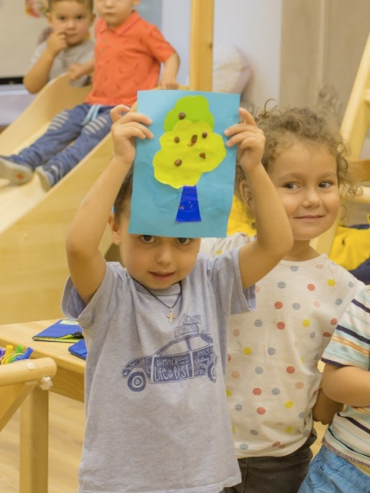
Доступность дошкольного образования
для детей от 1,5 до 3 лет
Установленный нацпроектом «Демография» показатель на 2019 год – 67,5%
на 01.01.2019 по РТ – 59,3%
Лаишевский район – 49,1%
Высокогорский район – 47,1%
Пестречинский район – 35,8%
г. Набережные Челны – 31,4%
г. Казань – 20,8%

Slide 8
Национальный проект «Образование»
Региональные проекты
Современная школа
Успех каждого ребенка
Поддержка семей, имеющих детей –
повышение компетентности родителей обучающихся в вопросах образования и воспитания детей, в том числе до трех лет
Учитель будущего
Цифровая образовательная среда
Молодые профессионалы
Новые возможности для каждого
Социальная активность

Slide 9
Грант на создание центров (служб) психолого-педагогической, диагностической,
консультационной помощи родителям с детьми дошкольного возраста, в том числе от 0 до 3 лет
г. Набережные Челны:
МАДОУ «Детский сад № 95» - 7 704,2 тыс. рублей
МБДОУ «Детский сад №12» - 2 070,1 тыс. рублей
МАДОУ «Детский сад №105» - 900,0 тыс. рублей
г. Казань:
МБДОУ «Детский сад №403» - 1 350,0 тыс. рублей
МБДОУ «Детский сад №151» - 3 150,0 тыс. рублей
АНО «Центр образования «Егоза» - 5 943,20 тыс. рублей
ИП Залялиева Д.Р. – 2 700,10 тыс. рублей

Slide 10
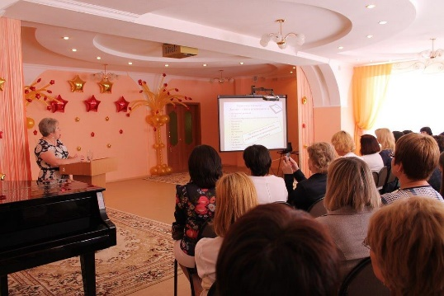
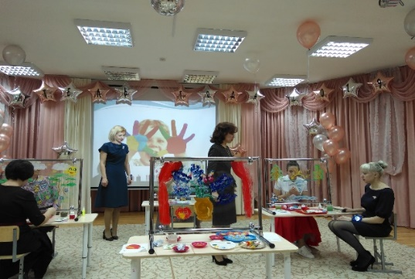
Базовые детские сады –
методические ресурсные центры
Активизация работы методических объединений в части повышения профессиональной компетентности педагогов
Внедрение инновационных образовательных технологий
Создание механизма обобщения и распространения опыта работы педагогов

Slide 11
Сеть специализированных детских садов
Муниципальный район (город) | с нарушением зрения |  | с нарушением опорно-двигательного аппарата |  | с нарушением слуха |  | с нарушением интеллекта
 | ДОО | детей | ДОО | детей | ДОО | детей | ДОО | детей
Азнакаевский |  |  | 1 | 7
Альметьевский | 1 | 31 | 1 | 52 | 1 | 7 | 2 | 63
Бугульминский | 1 | 10 | 1 | 8 |  |  | 1 | 6
Буинский |  |  |  |  |  |  | 1 | 5
Елабужский | 1 | 111 | 1 | 9 |  |  | 1 | 20
Заинский | 1 | 31 |  |  |  |  | 1 | 43
Зеленодольский |  |  |  |  |  |  | 1 | 9
Нижнекамский | 2 | 314 | 2 | 138 | 1 | 16 | 5 | 144
Чистопольский | 1 | 22 | 1 | 12 |  |  | 1 | 10
г. Набережные Челны | 2 | 367 | 5 | 432 |  |  | 8 | 141
г. Казань | 3 | 273 | 4 | 72 |  |  | 14 | 297
ИТОГО по РТ: | 12 | 1159 | 16 | 730 | 2 | 23 | 35 | 738

Slide 12
Приказ Министерства просвещения РФ от 21.01.2019 №32
«О внесении изменений в Порядок организации и осуществления образовательной деятельности по основным общеобразовательным программам – программам дошкольного образования, утвержденный приказом Министерства образования и науки РФ от 30.08.2013 № 1014»
наполняемость групп компенсирующей и комбинированной направленности;
введение в штатное расписание детских садов с группами комбинированной и компенсирующей направленности специалистов психолого-педагогического сопровождения
Письма Министерства просвещения РФ:
от 1.04.2019 №ТС-831/07, от 16.05.2019 №ТС-1192/03

Slide 13
Группы комбинированной направленности
в возрасте до 3 лет – не > 10 детей, в т.ч. не > 3 с ОВЗ
в возрасте старше 3 лет:
не > 10 детей, в т.ч. не > 3 слепых, глухих, с нарушениями ОДА, детей с умственной отсталостью, с РАС, со сложными дефектами;
не > 15 детей, в т.ч. не > 4 слабовидящих, слабослышащих, с тяжелыми нарушениями речи, с умственной отсталостью легкой степени;
не > 17 детей, в т.ч. не > 5 детей с ЗПР, в группах для детей с ФФНР

Slide 14
Группы комбинированной направленности
из расчета 1 штатная единица:
учителя-дефектолога (сурдопедагога, тифлопедагога, олигофренопедагога) на каждые 5-12 обучающихся с ОВЗ
учителя-логопеда на каждые 5-12 обучающихся с ОВЗ
педагога-психолога на каждые 20 обучающихся с ОВЗ
тьютора на каждые 1-5 обучающихся с ОВЗ
ассистента (помощника) на каждые 1-5 обучающихся с ОВЗ

Slide 15
Система полилингвального
образования в Республике Татарстан
Цель – создание модели современного полилингвального образовательного комплекса, обеспечивающего получение конкурентного образования на русском, татарском и английском языках

Slide 16
Система полилингвального образования
в Республике Татарстан
паритетное обучение на нескольких языках
приобщение детей средствами изучаемых языков к культурному богатству многонационального народа России
знакомство детей с достижениями мировой культуры
воспитание детей в духе межнационального согласия

Slide 17
Детский сад
Начальная школа
Основная школа
Старшая школа
Полилингвальный
образовательный комплекс
6 комплексов до 2022 года
Базовые полилингвальные детские сады
г. Казань - 5 ДОО
г. Набережные Челны - 2 ДОО
Елабужский район - 3 ДОО
Нижнекамский район - 4 ДОО
Альметьевский район - 7 ДОО

Slide 18
Концепция базового дошкольного образовательного учреждения
полилингвального образовательного комплекса
Цели
создание условий для обучения и воспитания детей дошкольного возраста на русском, татарском и английском языках
совершенствование инфраструктуры и учебно-материальной базы, используемой для обеспечения современного качества образования детей дошкольного возраста в условиях полилингвальности
внедрение инновационных подходов к организации процесса обучения и воспитания на трех языках, разработка и реализация программно-методического сопровождения раннего языкового развития детей
обеспечение в достаточном количестве квалифицированными педагогическими кадрами для ведения образовательной деятельности на полилингвальной основе
популяризация и поддержка изучения государственных языков Республики Татарстан, иностранного языка как важного элемента мирового культурного разнообразия

Slide 19
Модель выпускника
полилингвального детского сада
свободное владение устной речью на русском языке, умение понимать и воспроизводить несложную речь на татарском и английском языках
воспитание на глубоком уважении к многонациональной культуре Республики Татарстан и России в целом
сформированность предпосылок к учебной деятельности

Slide 20
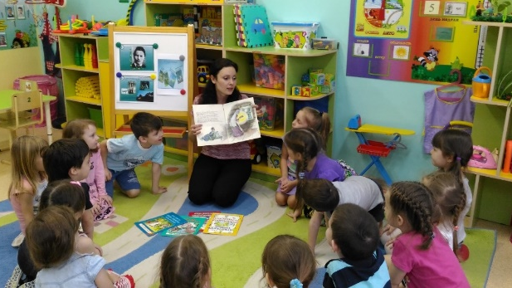
Опыт обучения детей языкам
с погружением в речевую среду
Проект «Open city – Открытый город» в г.Набережные Челны
В группах детского сада № 34 работают воспитатели, владеющие английским языком, которые в течение дня общаются с детьми на английском языке
Детский сад № 81 Кировского района г.Казани
Образовательный процесс ведется
на трех языках на основе авторской программы

Slide 21
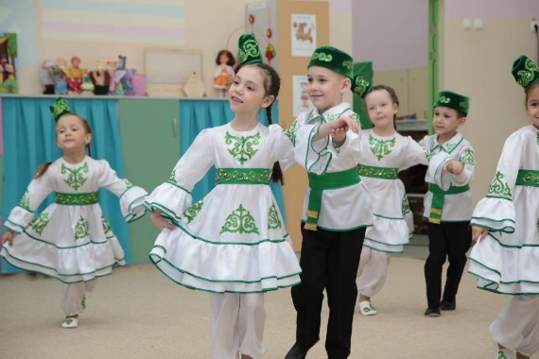
Сеть национальных дошкольных образовательных организаций
764 ДОО с татарским языком воспитания и обучения
(587 ДОО с татарскими группами)
57 тыс. воспитанников
10 детских садов с марийским, 50 с чувашским, 14 с удмуртским языками воспитания и обучения детей
Охват обучением и воспитанием
на родном (нерусском) языке по РТ – 54,2%

Slide 22
Грант
«Лучший билингвальный детский сад»
28 ДОО по 500 000 рублей
Прием заявок – до 10 августа
Конкурсный отбор:
1 этап (с 19 по 30 августа 2019 г.) – защита проекта, направленного на совершенствование системы обучения детей государственным, родным языкам, повышение качества билингвального образования дошкольников, популяризацию государственных языков Республики Татарстан;
2 этап (с 16 по 30 сентября 2019 г.) – выезд экспертной комиссии в образовательные организации для экспертной оценки содержания и результативности деятельности грантосоискателей по билингвальному образованию детей дошкольного возраста.

Slide 23
Стратегические ориентиры
развития дошкольного образования
в Республике Татарстан
И.Г.Хадиуллин
первый заместитель министра образования и науки
Республики Татарстан

Slide 24
Спасибо за внимание!

